Slide 1


Opinion Writing Mini Lesson Series
议论文迷你课系列
Text Structure
文本结构
Use Level K as an example
Notes:
大家好，欢迎来到议论文迷你课。今天有一位同学，她叫Angelica，来和我们一起学习什么是观点，什么是事实，然后我们再来找一找“观点”和“事实”。
Video 5

Slide 2


感受
日期
数字
想法
我觉得...
科学
我认为...
历史事件
我喜欢...

Slide 3
《真正的朋友》- Level K
每个人都需要朋友，朋友会陪着你一起欢笑，一起成长。但是我们身边有那么多朋友，什么样的朋友才是真正的朋友呢？对我来说，真正的朋友是懂得关心和分享的人。
真正的朋友了解你的感觉，也会常常关心你。当你伤心的时候，真正的朋友会安静地陪伴你；当你高兴的时候，真正的朋友也会为你感到开心。一个关心你的朋友，会常常想到你。他们也会在你需要的时候帮助你。
真正的朋友是愿意和你分享的人。有些人往往只会想到自己，而不会想要跟他人分享。但是，不管是好的还是坏的，真正的朋友都愿意和你分享。因为他们把你当成很重要的人，所以才愿意和你分享。
也许你身边有很多朋友，但是不是每个人都能成为你真正的朋友。如果你遇到一个关心你，也愿意和你分享的人，我相信那是你真正的朋友。请你好好珍惜这份友情！
观点
事实

Slide 4
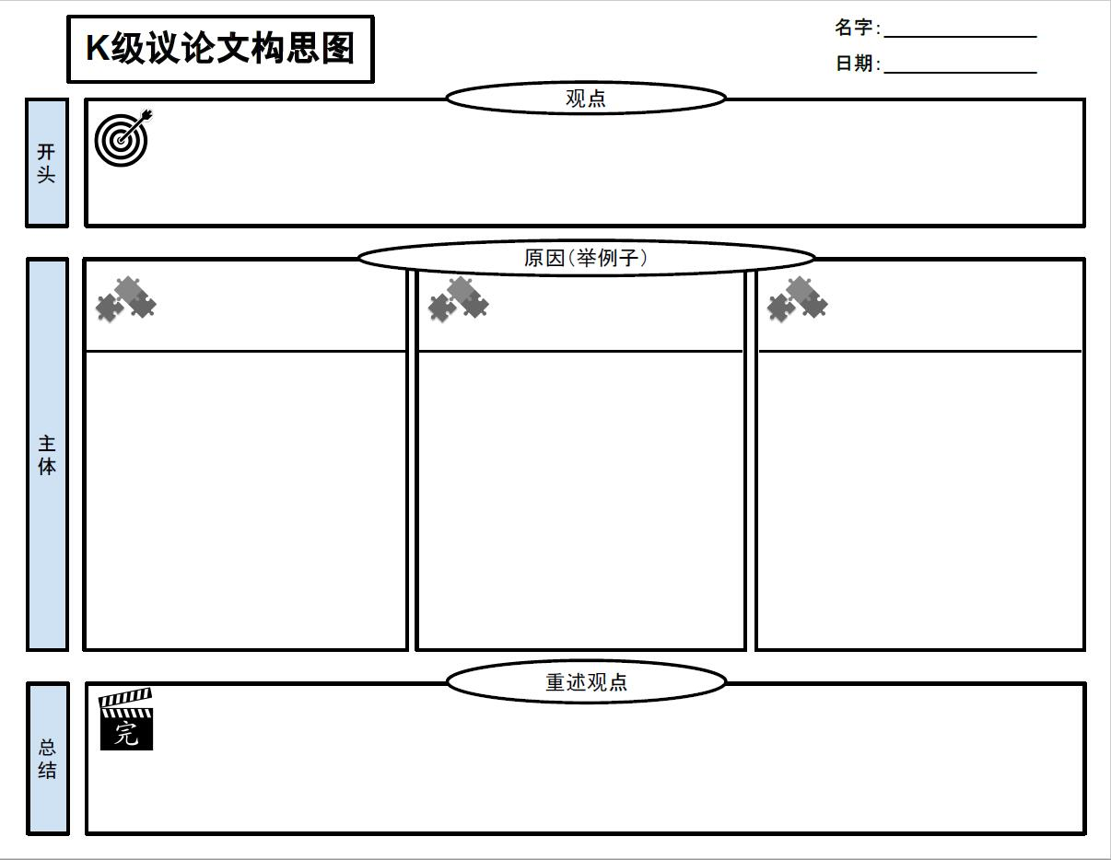

Slide 5
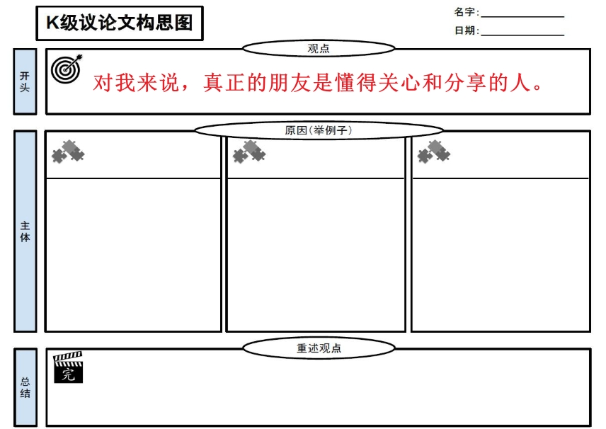

Slide 6
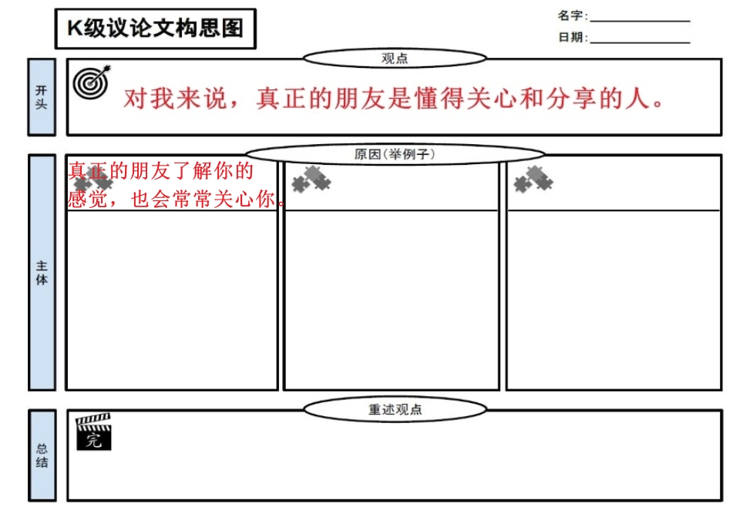

Slide 7
